Slide 1


TELEBRAS:
Universalização da Banda Larga
07/07/2015
Notes:
1

Slide 2
Novo salto Econômico e
social do Brasil
  Ampliar a produtividade econômica para avançarmos na redução da desigualdade busca de Justiça Social.
Desafio da produtividade
  Educação
  Capacitação profissional
  Desenvolvimento de Ciência, Tecnologia e Inovação
  Banda larga e aplicações são instrumentos essenciais

Slide 3
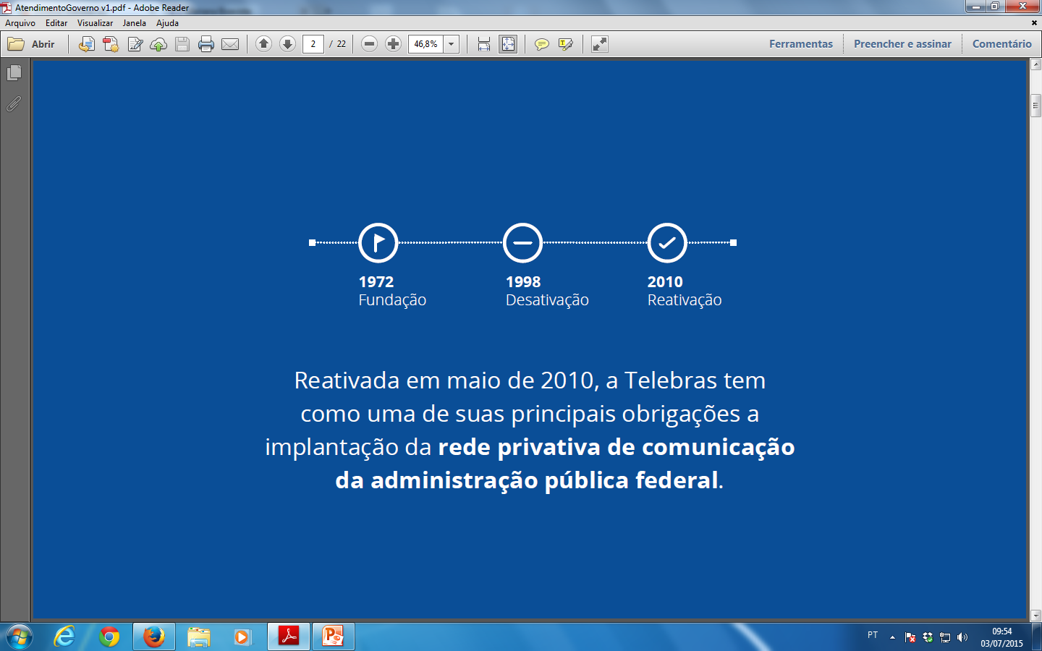
A Telebras
Ressurgiu não para substituir operadoras, mas para cumprir objetivos estratégicos:
Corrigir falhas no mercado
Universalização do acesso
Viabilizar pequenos e médios provedores
Parcerias de compartilhamento de rede

Slide 4

Cenário
CERCA DE 130 MILHÕES DE BRASILEIROS NÃO TEM ACESSO À INTERNET EM DOMICÍLIO
54% DE QUEDA NO
VALOR DO MEGA APÓS A REATIVAÇÃO DA TELEBRAS.
5018 PRESTADORES DE SERVIÇO DE COMUNICAÇÃO MULTIMÍDIA – SCM
30% DESTE MERCADO MANIFESTOU INTERESSE EM CONTRATAR A TELEBRAS.
Fontes: Anatel, PNAD, MIS-UTI 2011/2013 e Teleco

Slide 5



Projetos de parcerias com Governo Federal

Slide 6
PROJETOS ESTRATÉGICOS
Apenas 4 anos e presente em grande parte do território Brasileiro

Slide 7
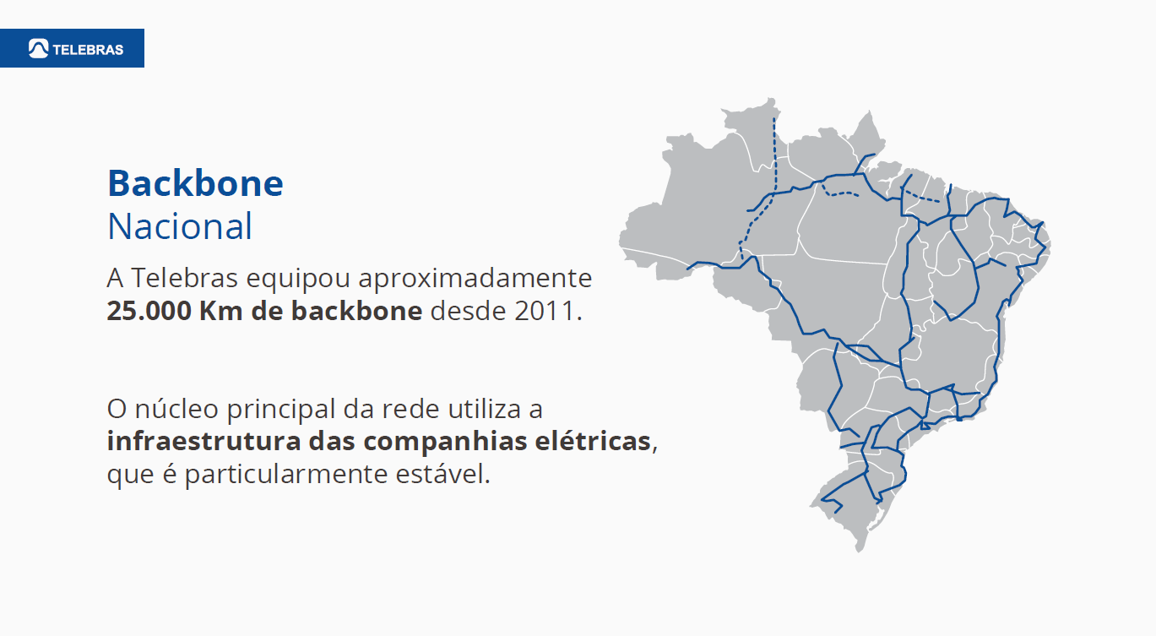
Backbone Telebras
Redes seguras de Governo

Slide 8
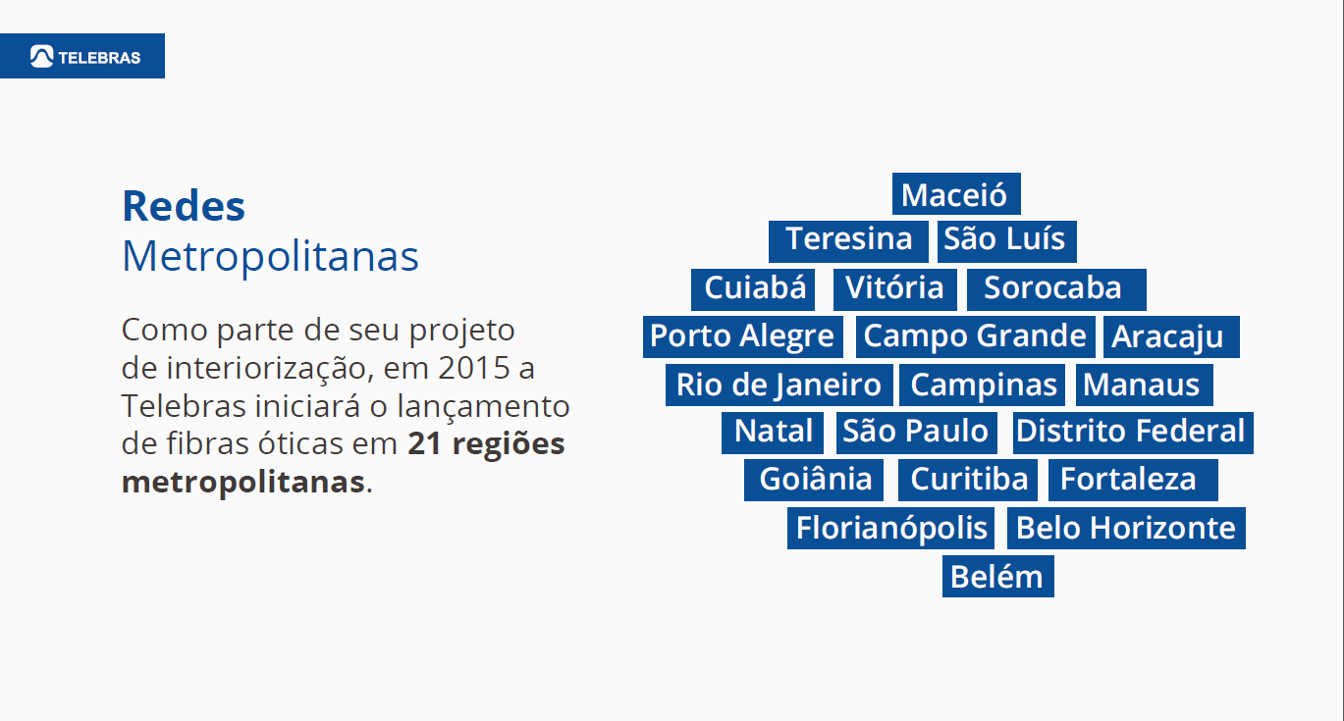
Redes metropolitanas

Slide 9
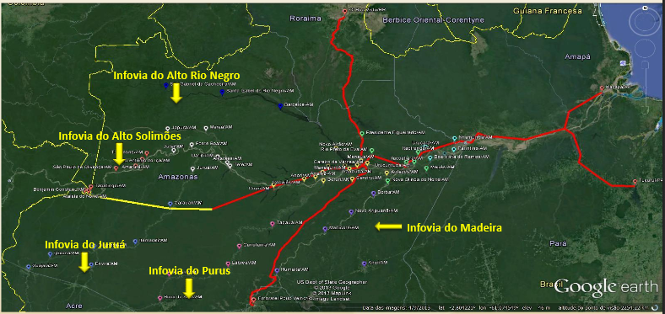
Amazônia Conectada
Parceiros
5 municípios
Exército Brasileiro;
IPAM;
PRODAM;
RNP;
SEPLANCTI
20 municípios
11 municípios
6 municípios
9 municípios
Rede existente
Rede em construção (Caruari a Tabatinga)
Infovia que será construída pelo Exército
O que é?
Implementação de um backbone de fibra ótica com cerca de 8 mil km de extensão, lançado nos leitos dos afluentes da bacia amazônica, a partir do qual vários serviços serão disponibilizados para a população ribeirinha, incluindo ainda órgãos públicos, unidades de ensino, organizações militares, entre outros.
Atendimento
52 municípios do estado do Amazonas

Slide 10
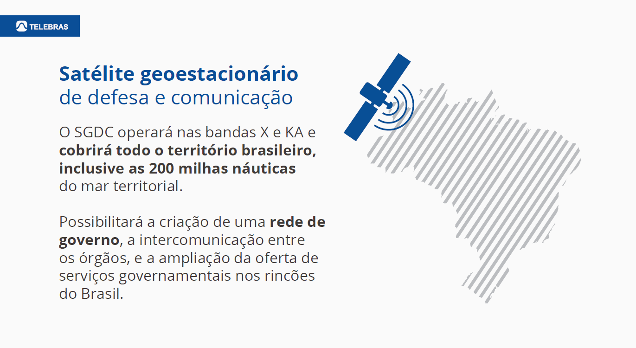

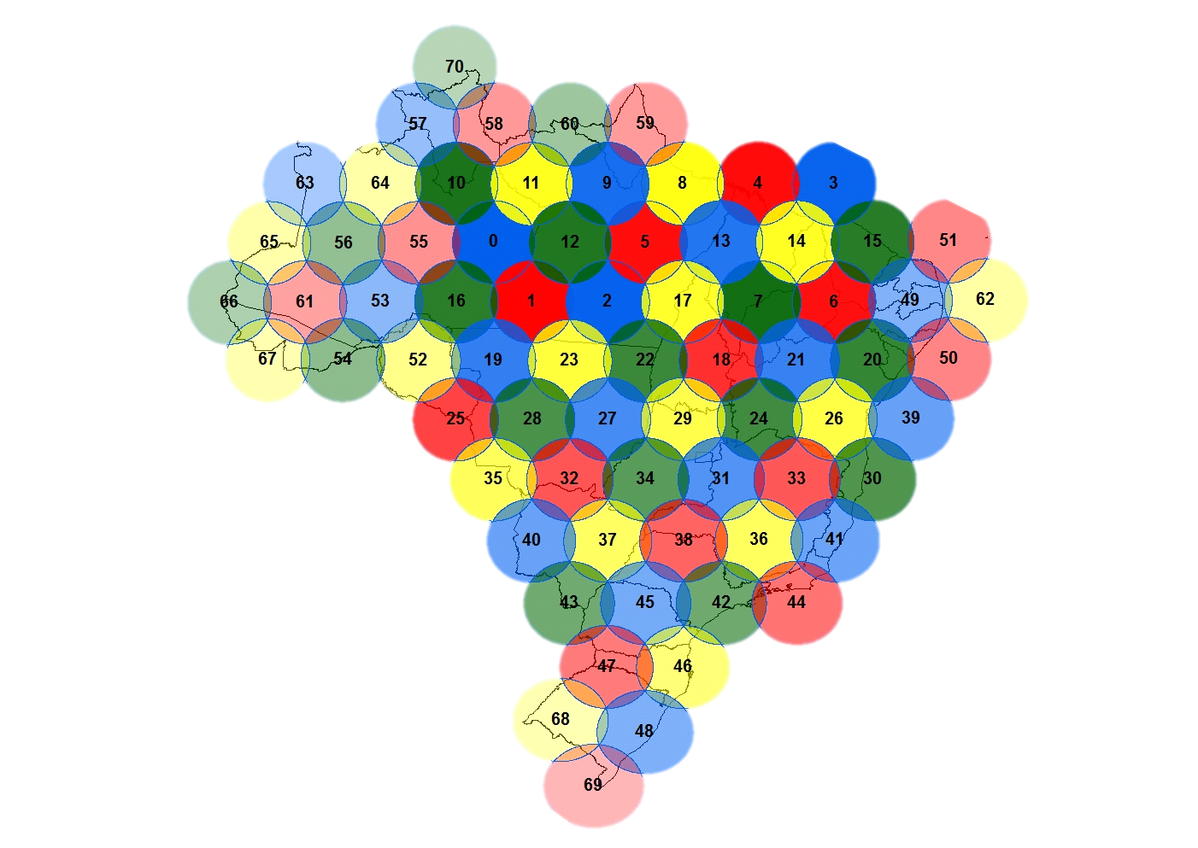
SGDC
Satélite Geoestacionário de Defesa e Comunicação

Slide 11
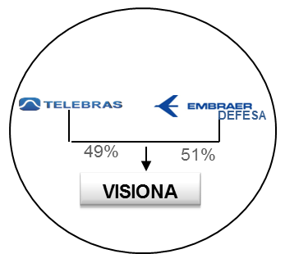

SGDC
Satélite Geoestacionário de Defesa e Comunicação
Parceria
Investimento: R$ 2,2 bilhões
Capacidade (throuput): 60 Gbps
Centros de controle: Rio de Janeiro e Brasília
O Satélite
5 Gateways
Lançamento: 3º trimestre de 2016
Início da operação: 1º trimestre de 2017

Slide 12
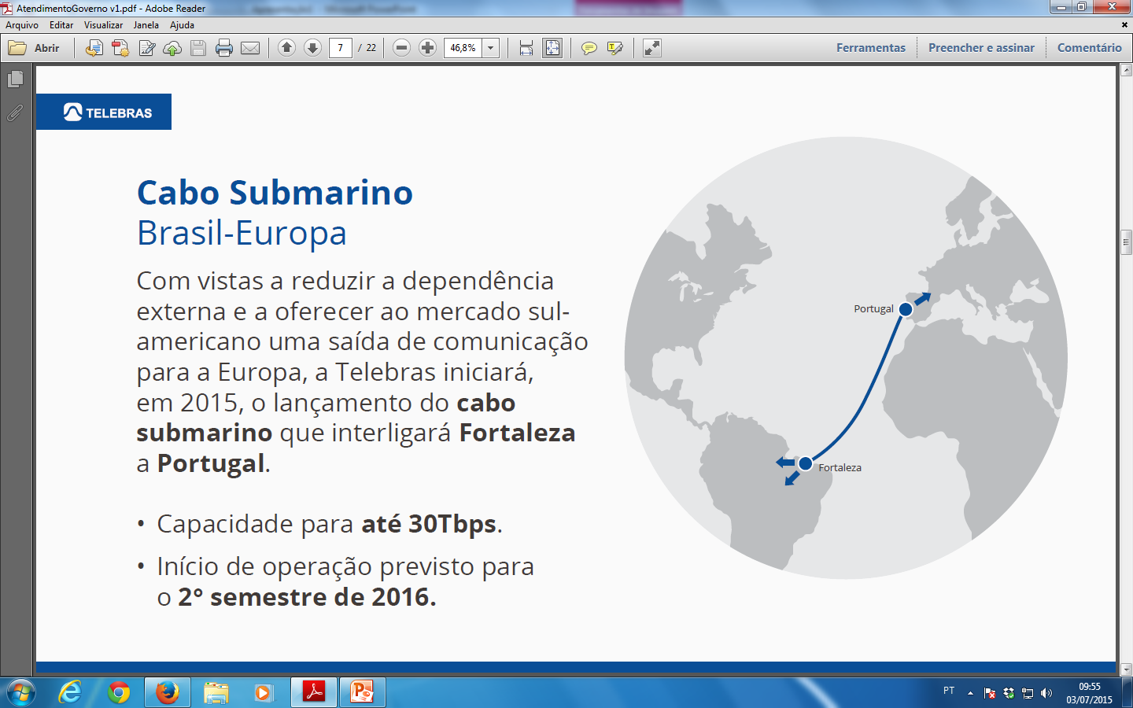
Cabo submarino
2017
Investimento
Motivações
US$ 185 milhões
Anel sul-americano
  Interligar redes científicas/acadêmicas (P&D) da América Latina (Rede Clara) e Europeia (Rede Geant)
Joint-venture
Telebras e IslaLink

Slide 13
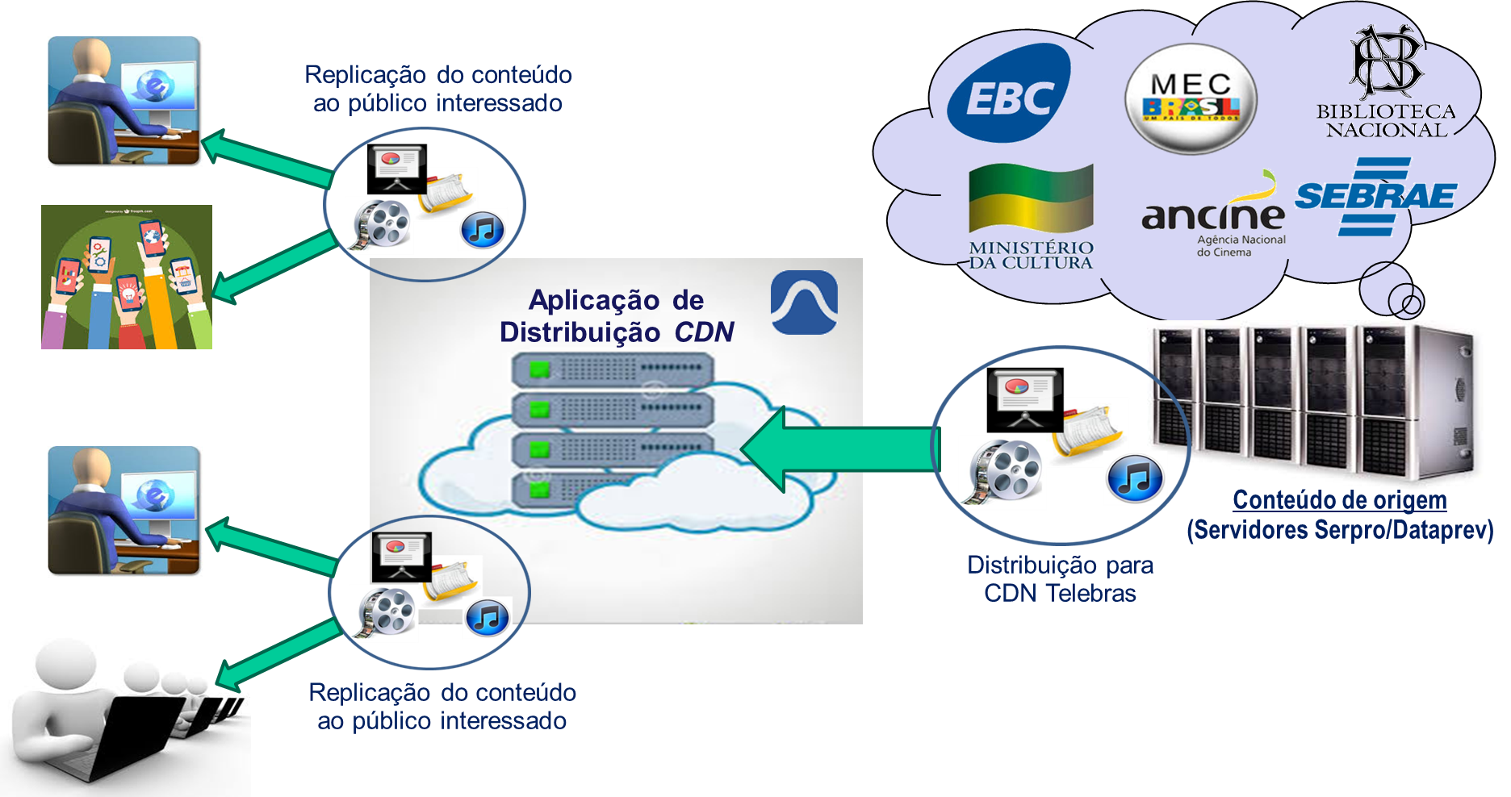
CDN
Content Delivery Network
Rede Governo de Conteúdo (CDN)

Slide 14
Parceria com operadores para viabilizar banda larga para todos.
Aplicações na:
Educação
Saúde
Segurança pública
Cidades inteligentes

Slide 15
Obrigado!
Jorge Ricardo Bittar
presidencia@telebras.com.br
Notes:
15

